Slide 1
Df utility
Санкт-Петербургский политехнический университет Петра Великого
Институт компьютерных наук и технологий
Кафедра компьютерных систем и программных технологий
Студент: Волкова М.Д., группа 13541/2
Преподаватель: Душутина Е. В.

Slide 2
Df – утилита, которая показывает список всех файловых систем по именам устройств, сообщает их размер, занятое и свободное пространство и точки монтирования.
2 версии утилиты: POSIX и GNU

Slide 3
df [опции] [файл...]
Posix опции [-kP] [--]
GNU опции [-ahHiklmPvT] [-t тип-файловой-системы] [-x тип-файловой-системы] [--block-size=размер] [--print-type] [--no-sync] [--sync] [--help] [--version] [--]

Slide 4
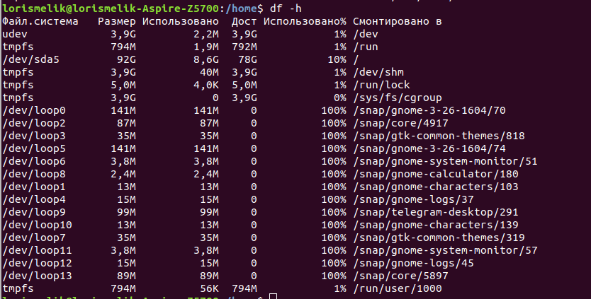
Пример работы

Slide 5
Декомпозиция
Получения системной информации:
get_dev - Возвращает информацию о устройстве.
get_point - (директория или файл устройства) смонтирован, то показывает его использование диска. Для получения информации используется stat
get_all_entries - показывает все смонтированные файловые системы, кроме пустых

Slide 6
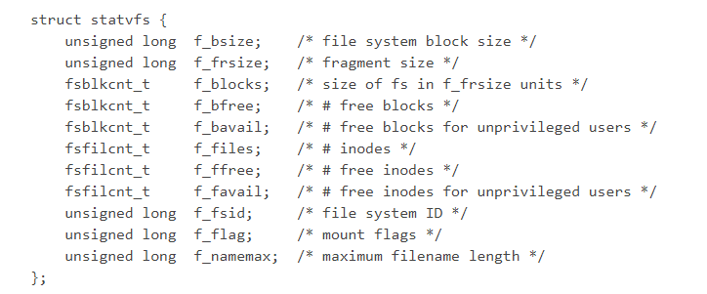
statvfs

Slide 7
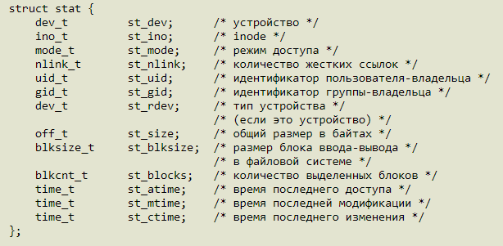
stat

Slide 8
Примеры остальных функций
Функций для вывода информации:
hide_problematic_chars - заменяет проблемные символы '?’
print_table - вывод ячеек в таблицу в соответствии с принадлежностью и максимальной шириной каждой колонки
Вспомогательные функции:
decode_output_arg - на основе строки опций добавляет поля в таблицу
filter_mount_list - очищение списка точек монтирования от дубликатов

Slide 9
Проблемы
Если указан файл или файловая система, опция -n игнорируется.

